Slide 1
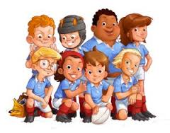
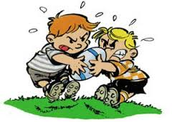
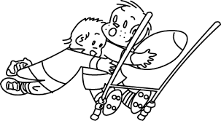
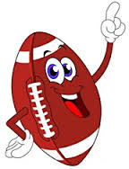
Projet pédagogique de l' école de rugby
RUGBY CLUB QUIMPEROIS

Slide 2
1. Projet éducatif

Slide 3
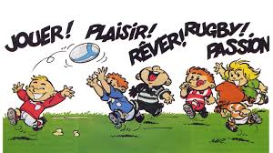
PROJET EDUCATIF
Quels sont les enjeux du projet éducatif ?
Le RCQ veut se donner les moyens de vivre et d'évoluer dans le rugby breton.
C'est pourquoi nous voulons former, éduquer et fédérer autour d'un projet commun.

Slide 4
PROJET EDUCATIF
Objectifs du Projet éducatif
Éduquer l'enfant aux valeurs fondamentales du Rugby :
le respect de soi, de l'autre, du jeu et du club
la solidarité sur le terrain et au sein de l'association
le plaisir d'être, de jouer et d'échanger autour d'une passion commune : « le rugby »
Éduquer l'enfant aux règles fondamentales du Rugby :
sécuriser et mettre l'enfant en confiance dans l'approche du combat
donner les moyens techniques à la pratique du jeu
assurer l’épanouissement de chaque individu dans le jeu quelque soit son niveau

Slide 5
PROJET EDUCATIF
Objectifs du Projet éducatif
Aider les éducateurs à transmettre les valeurs et règles fondamentales du rugby :
organiser des échanges entre éducateurs afin de confronter différentes expériences (bonnes et /ou difficiles)
accompagner chaque éducateur dans l'organisation, la façon d'être et l'approche verbale d'un groupe
inciter et soutenir les éducateurs à suivre une formation fédérale
être à l'écoute de chaque éducateur pour toute demande, critique ou conseil pédagogique
Rassurer les familles sur le bien-être de leur(s) enfant(s) :
grâce à un encadrement formé sportivement et sanitairement
grâce aux bénévoles dans la gestion logistique (organisation plateau, goûter......)
grâce à la communication (internet, SMS,courrier.......)
grâce aux échanges, discussions avec les parents

Slide 6
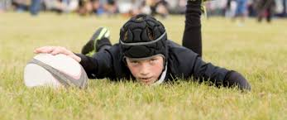
PROJET EDUCATIF
Moyens
Pour la formation du jeune joueur :
encadrer chaque groupe avec des éducateurs qualifiés et diplômés
donner le maximum de moyen matériel à l'élaboration d'une séance d'entraînement
organiser et préparer chaque entraînement suivant le projet attribué aux catégories
élaborer plusieurs ateliers ; les enfants étant les « acteurs » et non les « spectateurs » de l' atelier
prendre en considération chaque joueur dans sa globalité : physique, affectif et/ou psychologique
évaluer régulièrement le niveau du joueur
☑ L'enfant doit se sentir en confiance et en sécurité pour prendre du plaisir et s’épanouir.
☑ L'épanouissement et le plaisir engendrent l'envie de progression et de réussite.

Slide 7
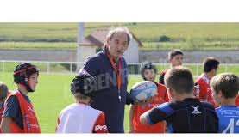
PROJET EDUCATIF
Moyens
Pour les éducateurs :
imposer et accompagner l'éducateur à la formation fédérale ou équivalente
aider et soutenir chaque éducateur dans l'élaboration d'une séance
évaluer et échanger régulièrement sur le fond et la forme des séances
être à l'écoute des besoins en matériels pédagogiques
L'éducateur doit se sentir soutenu et épaulé pour assouvir pleinement sa passion et la transmettre aux enfants.
☑ L'épanouissement et le plaisir de l'éducateur engendre la confiance et la sérénité au sein du groupe.

Slide 8
PROJET EDUCATIF
Moyens
Pour les familles :
accueillir et communiquer au maximum sur les projets, l'encadrement, les locaux , etc
organiser des rencontres parents/éducateurs-dirigeants (une au début et fin de saison)
communiquer et transmettre le plus régulièrement possible les horaires, les dates de rencontres
faire le point sur le bien-être et la progression de l'enfant avec ses parents
Les familles doivent ressentir le sérieux et le professionnalisme de l'association
Les familles doivent se sentir en confiance et « comme à la maison »
Ils ont aussi droit d'éprouver du plaisir au sein de l'association

Slide 9
PROJET EDUCATIF
Charte de l’école de Rugby
Engagement du club | Engagement de l'éducateur | Engagement du joueurs | Engagement des parents
- Assurer de bonnes conditions d'entraînement : encadrement, locaux,matériel. - Associer les parents à la vie du club. Proposer des rencontres et festivités. - Communiquer avec les familles et transmettre les informations. - Prévenir en cas de match ou d'entraînement reporté ou annulé. - Faire progresser le joueur a son rythme en favorisant le plaisir du jeu dans un esprit d'équipe. - Assurer et licencier le joueur auprès de la F.F.R. - Faire le nécessaire en cas d'incident ou d'accident. | - Arriver au moins ¼ d'heure avant chaque entraînement ou RDV pour les tournois. - Assurer la sécurité physique et psychologique des enfants. - Préparer les séances d'entraînement. - Faire progresser le joueur a son rythme en favorisant le plaisir du jeu dans un esprit d'équipe. - Apporter sa contribution : nettoyage, rangement... - Rester fair-play et respectueux envers l'arbitre et adversaire. - Attendre le départ du dernier enfant pour partir. | - Être à l'heure à chaque entraînement où RDV pour les tournois. - Respecter les autres (joueurs, parents, encadrement, spectateurs...) - Respecter les locaux et le matériel. - Participer au rangements (matériel) et nettoyage (locaux) après les entraînements. - Rester fair-play et respectueux envers l'arbitre et adversaire en toutes circonstances. | - Respecter les horaires. - Avertir lorsque vous récupérer votre enfant après l'entraînement ou les tournois. - Communiquer avec l'équipe d'encadrement et les membres du club. - Apporter sa contribution : goûters, fêtes... - Prévenir l'éducateur en cas d'absence ou de problème. - Accompagner, quand cela est possible, les enfants aux tournois et assister et encourager. - Rester fair-play et respectueux envers l'arbitre et adversaire. - Veiller à ce que le joueur respecte ses engagements

Slide 10
2. Projet sportif

Slide 11
PROJET SPORTIF
Quels sont les enjeux du projet sportif ?
Ce projet a pour but de mettre en place des objectifs pour chaque catégorie.
Dans chaque catégorie, des cycles d'apprentissage en adéquation avec l'âge des enfants sont mis en place.
La progression de l'enfant doit se faire dans la régularité et la constance.

Slide 12
PROJET SPORTIF
Objectifs pour la Catégorie U14 - Minimes
Combat offensif
Combat défensif
Maîtrise de la posture sécuritaire
Maîtrise percution-déblayage
Maîtrise plaqué-déblayage
Maîtrise percution-passe
Organisation collective au combat
Choix des # techniques suivant les # situations et # R/F
Travail spécifique de la mêlée
Touche et ruck
Maîtrise de la posture sécuritaire
Maîtrise des # plaquages dans # R/F: latéraux-course-poursuite
Organisation des montées
Communication dans la ligne
Choix de l’organisation suivant les # situations et # R/F
Organisation de la ligne sur ruck
Touche et mêlée

Slide 13
PROJET SPORTIF
Objectifs pour la Catégorie U14 - Minimes
Apprentissage du jeu
La mise en place
-Organisation du jeu avant-3/4
-Travail au poste
-Travail des lancements
-Travail des # choix de jeu
-Travail d’organisation dans l’espace
Maîtrise des # formes de jeu suivant les # R/F
Travail contacts aménagés, Touché +2sc, jeu au contact, Rugby éducatif
-Maîtrise de la relation avant- 3/4
-Travail en jeu dirigé: total-réduit-total

Slide 14
PROJET SPORTIF
Objectifs pour la Catégorie U12 - Benjamins
Combat offensif
Combat défensif
Maîtrise de la posture sécuritaire
Travail percution-déblayage
Travail plaqué-déblayage
Travail percution-passe
Organisation collective au combat
Choix des # techniques suivant les # situations et # R/F
Maîtrise de la posture sécuritaire
Maîtrise des # plaquages dans # R/F: Latéraux-course-poursuites
Organisation des montées
Communication dans la ligne
Choix de l’organisation suivant les # situations et # R/F

Slide 15
PROJET SPORTIF
Objectifs pour la Catégorie U12 - Benjamins
Apprentissage du jeu
La mise en place
Organisation et compréhension du jeu dans l’espace suivant les # R/F
Travail de placement et replacement dans l’espace suivant les # R/F
Travail de communication
Organisation des lignes suivant l’adversaire et le R/F
Compréhension du jeu avant-3/4
Organisation et maîtrise des # formes de jeu suivant les # R/F
Travail contacts aménagés, Touché +2sc, jeu au contact, Rugby éducatif
Organisation de la relation avant-3/4
Travail en jeu dirigé: total-réduit-total

Slide 16
PROJET SPORTIF
Objectifs pour la Catégorie U10 - Poussins
Combat offensif
Combat défensif
Travail percution-déblayage
Travail plaqué-déblayage
Travail percution-passe
Organisation collective au combat
Maîtrise de la posture sécuritaire
Travail des # plaquages dans # R/F:Latéraux-course-poursuites
Organisation des montées
Communication dans la ligne

Slide 17
PROJET SPORTIF
Objectifs pour la Catégorie U10 - Poussins
Apprentissage du jeu
La mise en place
Organisation et compréhension du jeu dans l’espace
Travail de placement et replacement dans l’espace suivant les # R/F
Travail de communication
Organisation des lignes suivant l'adversaire
Organisation et maîtrise des # formes de jeu
Travail contacts aménagés, Touché +2sc, jeu au contact, Rugby éducatif
Organisation du jeu dans l’espace
Travail en jeu dirigé: total-réduit-total

Slide 18
PROJET SPORTIF
Objectifs pour la Catégorie U8 – Mini- poussins
Combat offensif
Combat défensif
- Travail de la posture sécuritaire
- Travail avant, pendant et après une situation de combat
- Travail des # formes de plaquages:
latérales et course-poursuites
- Travail de combat défensif et offensif :
organisation collective

Slide 19
PROJET SPORTIF
Objectifs pour la Catégorie U8 – Mini- poussins
Apprentissage du jeu
La mise en place
-Organisation et compréhension des lignes
-Les règles essentielles: -> l’en-avant -> la marque -> le hors-jeu -> le jeu au sol -> le respect des autres (éducateur,arbitre……)
-Apprendre la communication dans les ligne
-Organisation et compréhension des # formes de jeu
Travail contacts aménagés, Touché +2sc, jeu au contact
-Travail en jeu dirigé (total-réduit-total)

Slide 20
PROJET SPORTIF
Objectifs pour la Catégorie U6 – Lutins
Combat offensif
Combat défensif
-Relation avec le sol
-Relation avec l’adversaire
-Travail d’appréhension

Slide 21
PROJET SPORTIF
Objectifs pour la Catégorie U6 – Lutins
Apprentissage du jeu
La mise en place
- La relation avec ses coéquipiers
Les règles essentielles:
-> l’en-avant
-> la marque
-> le jeu au sol
La compréhension du jeu :
-> je défends -> j’attaque
-La mise en place

Slide 22
PROJET SPORTIF
Organisation d’une séance (1h30)
1/ Échauffement (20mn):
Atelier coordination motrice
Contacts aménagés
- Atelier combat (position sécuritaire)
Atelier technique individuelle et gestuelle
2/ Cycle de travail (30mn) :
- Travail en effectif réduit (compréhension du thème)
- Mise en situation en effectif réduit (en opposition)
3/ Mise en place (30mn) :
- Jeu dirigé dans le thème donné
- Jeu total (match)
4/ Debriefing (10mn) :
- Retour au calme
- Échange sur le thème donné

Slide 23
PROJET PEDAGOGIQUE
Perspectives du Projet Pédagogique
Augmenter les effectifs et le niveau de notre école de rugby dans la région Bretagne
Permettre à nos cadets et juniors d’évoluer dans les meilleurs niveaux de championnat respectif
Enrichir nos seniors en qualité et quantité
Retrouver et pérenniser le club dans un niveau fédéral
Être reconnu comme club formateur
Avoir la fierté et l'honneur de donner une bonne image du club et de la ville de QUIMPER

Slide 24
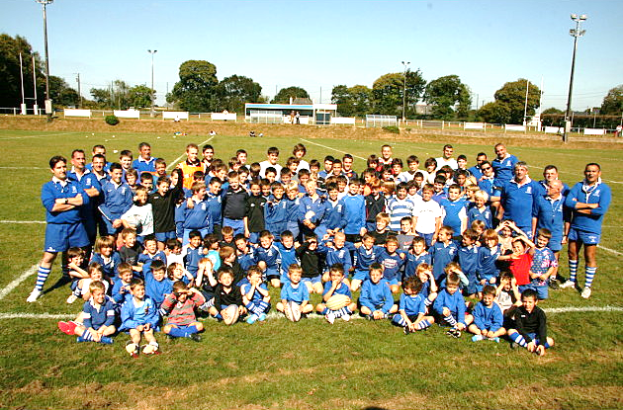
PROJET PEDAGOGIQUE
Conclusion
Il est important d'être organisé, coordonné autour d'un référentiel commun.
Nous voulons, à travers ce projet, témoigner toute notre volonté de créer un club structuré et ambitieux.
Clôôôde !!

